Slide 1
Создание материала, содержащего модифицированные плазмой микросферы

Slide 2
Актуальность проекта
Защиту конструкций, работающих в условиях высокотемпературного воздействия, осуществляют с помощью огнетеплозащитных эластомерных материалов (ОТЗМ). Известно, что использование полых алюмосиликатных микросфер (МСФ) в составе ОТЗМ позволяет повысить эффективность этих композиций за счёт снижения теплопроводности и плотности изделия при сохранении оптимального уровня физико-механических свойств. Однако введение МСФ сопряжено с рядом технологических сложностей.
Одним из наиболее перспективных и современных методов модификации поверхности полимеров и микродисперсных веществ является воздействие низкотемпературной плазмы, которое позволяет изменить свойства поверхностей этих материалов в широких пределах и значительно расширить области их использования.

Slide 3
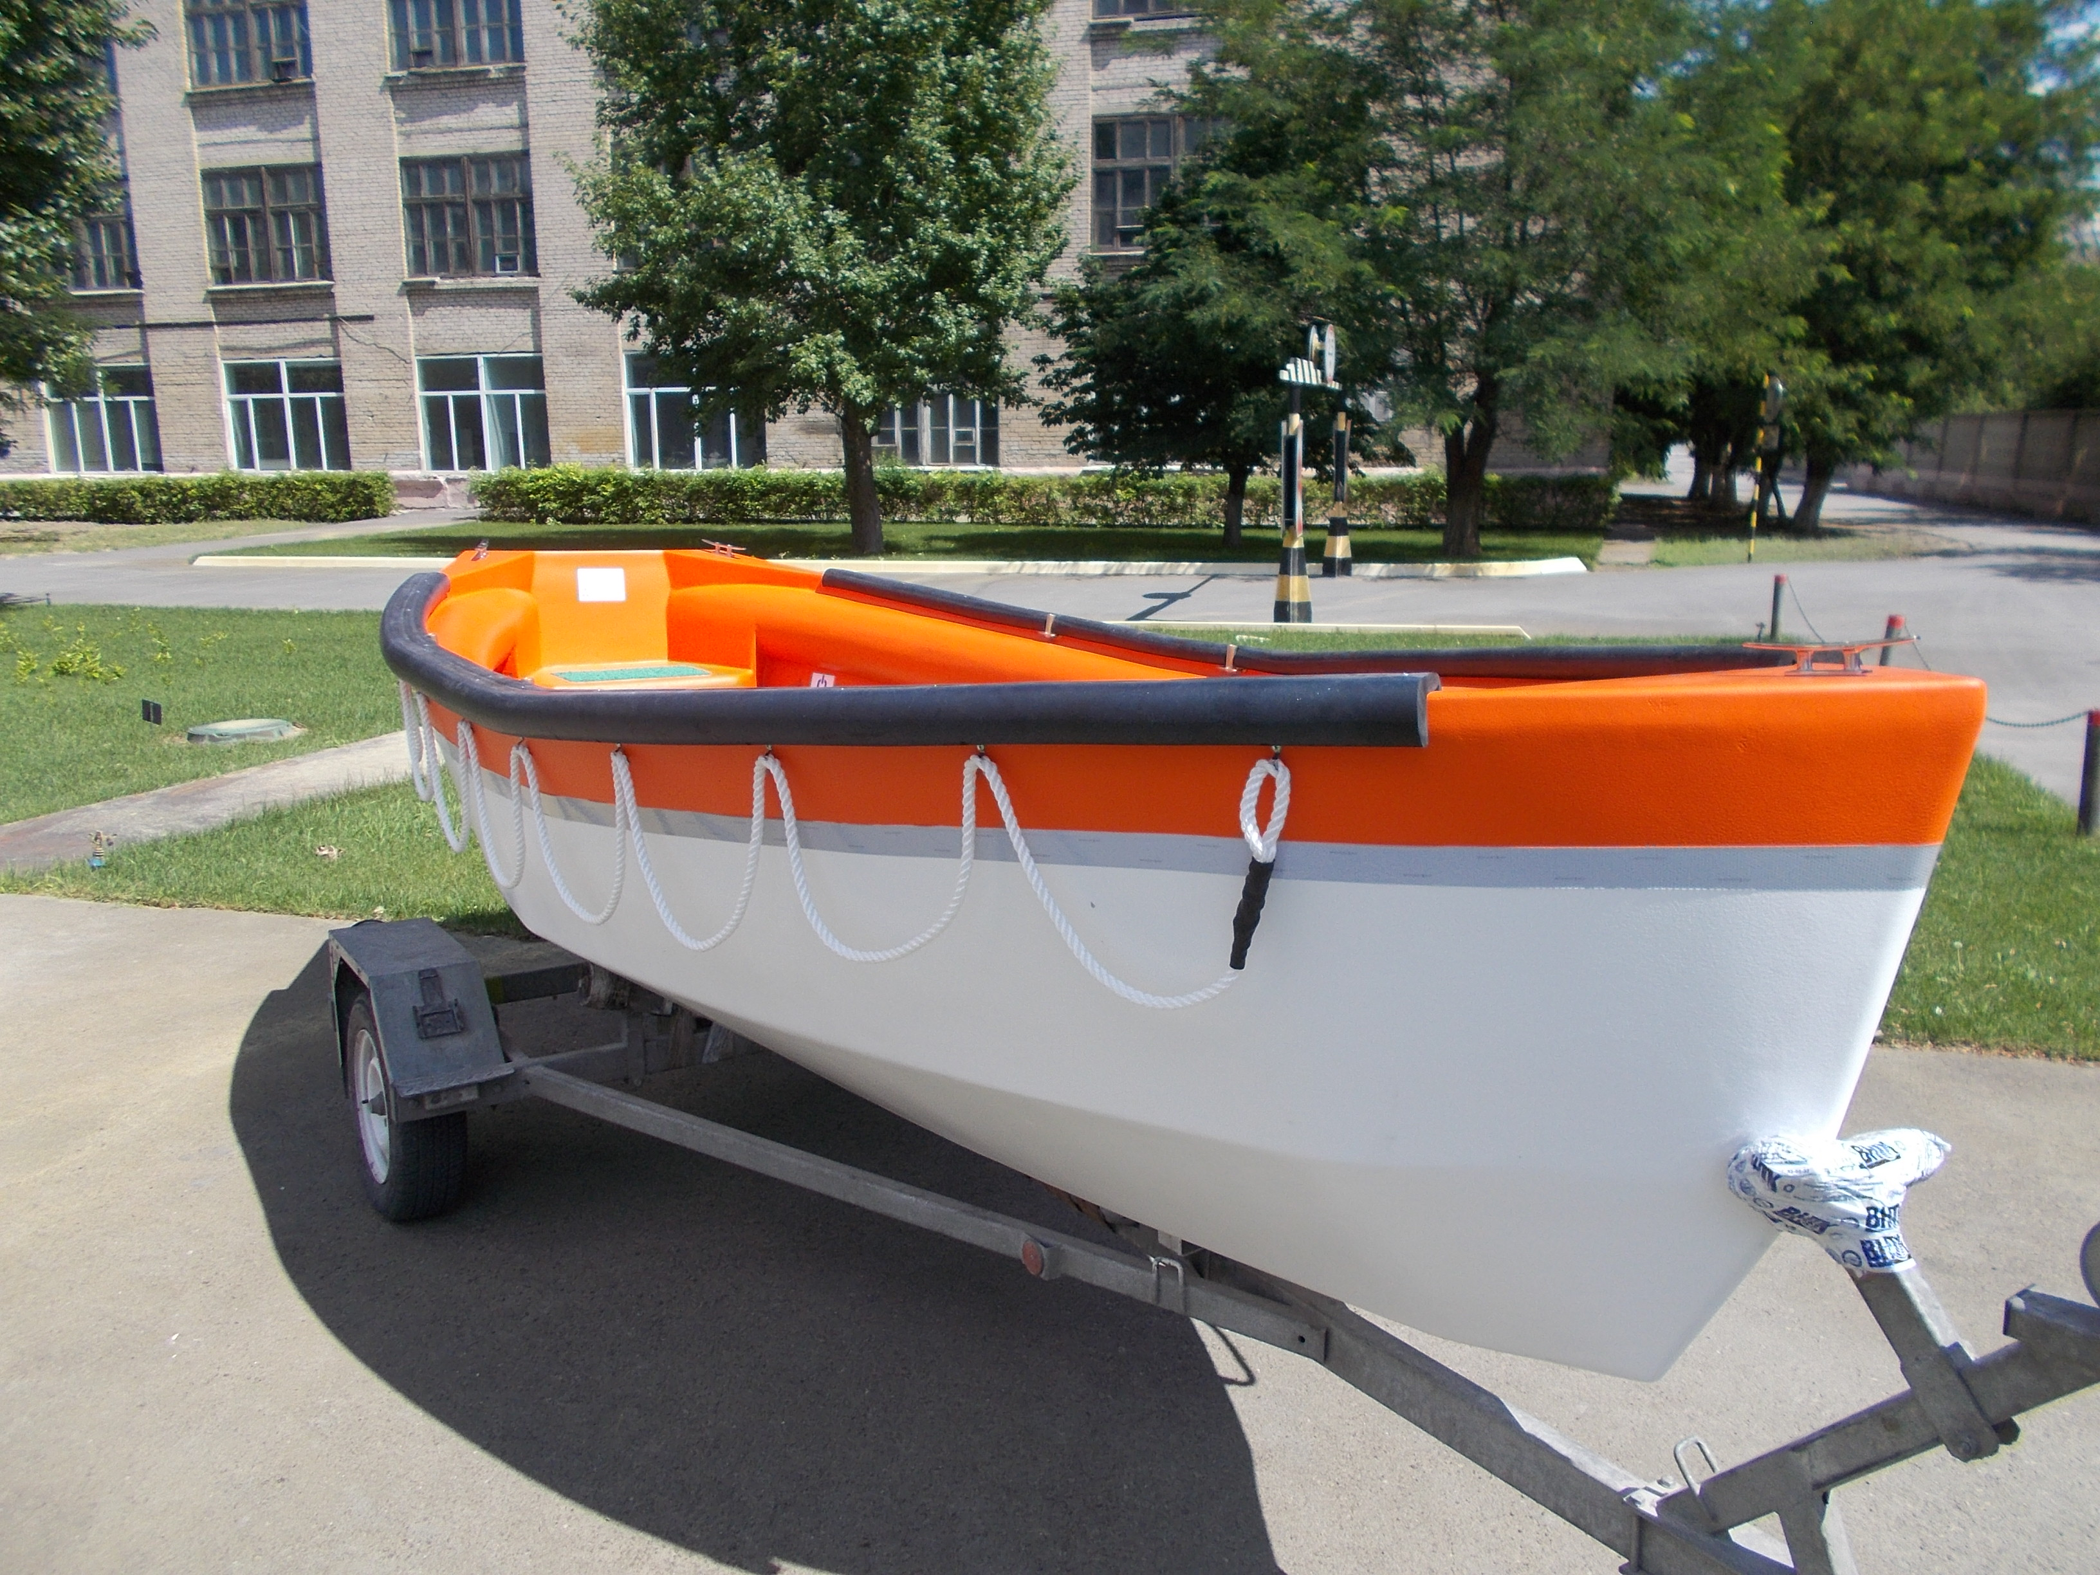
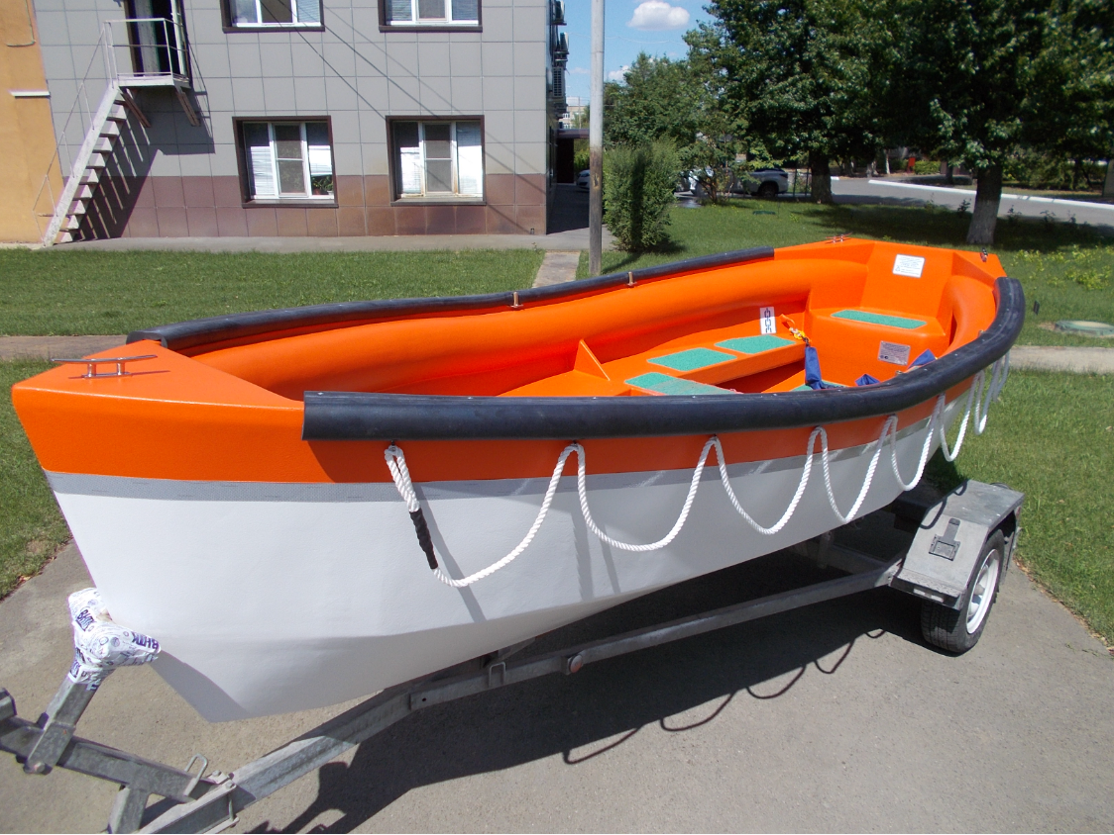
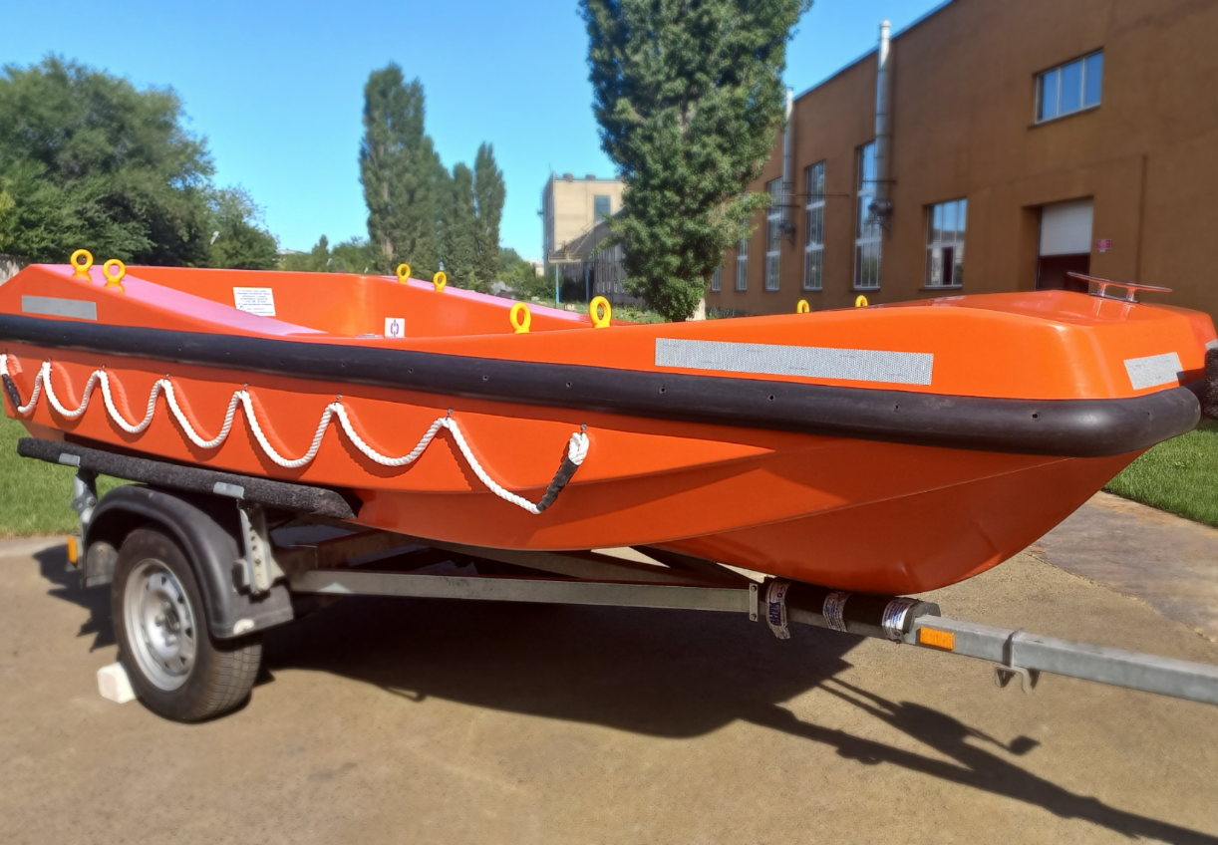
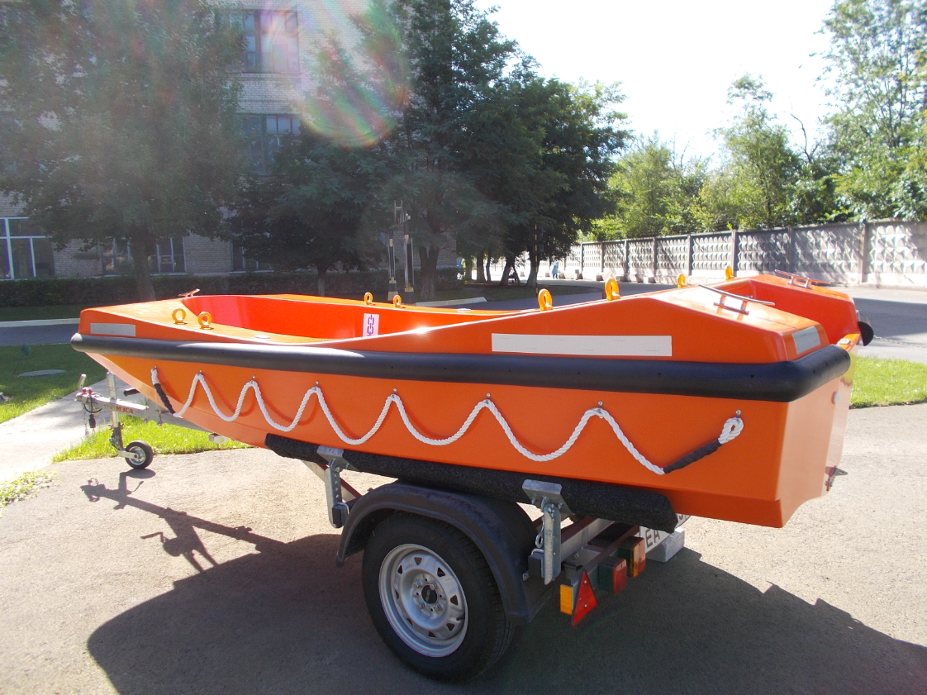
Проблема
Проблема клиента, которую вы решаете.
Почему существующих вариантов решения
не достаточно?
Существует проблема защиты спасательных шлюпок при работе в непосредственной близости с огнём, помимо этого сама по себе шлюпка является достаточно дорогостоящей, покрытие шлюпки материалом разработанным в ходе данного проекта позволит:
- Сохранить основное (базовое) покрытие/ материал.
- Возобновлять жертвенное покрытие после того как оно прогорит (многоразовое нанесение позволит сохранить основной материал и после нескольких замен жертвенного покрытия).
Помимо этого, существуют проблемы по защите трубопроводов от различных факторов, прогорание, защита базовых покрытий и т.д., разрабатываемый материал может использоваться в качестве защитных покрытий трубопроводов предохраняя базовые слои от теплового потока за счёт коксообразования и низкой теплопроводности.
На данный момент существует потребность в создании, а также, улучшении жертвенных эластомерных материалов для повышения работы различной аппаратуры и т.п..
Продукция «Волжский научно-технический комплекс»

Slide 4
Решение
Что вы предлагаете, уникальные преимущества и выгоды для клиента.
Рецептура резиновой смеси, улучшение характеристик выпускаемой продукции в интересах предприятий. Ценностным предложением нашего продукта является увеличение долговечности продукции предприятий (если речь идёт о спасательных шлюпках ВНТК), снижение теплопроводности и плотности с совместным увеличение теплоогнестойкости (это должно быть наиболее важно для предприятий ФНПЦ Титан-Баррикады и Волгограднефтемаш), всё это в купе должно повысить интерес, а также спрос на их продукцию.
Улучшение характеристик жертвенных материалов позволяет более хорошо сохранять основной (более дорогой/вызывающий сложности при замене) материал, это приводит к снижению необходимости замены основного материала, особенно это важно в условиях, когда замена затруднена.

Slide 5
Рынок
Рынок, на котором вы работаете, его объем, рост и уровень конкуренции.

Slide 6
Бизнес-модель
Бизнес-модель – как вы зарабатываете или планируете.
Ключевые ресурсы
Каучук • Вулканизующие агенты
ВНТК
Ключевые партнеры
Микросферы • Стабилизаторы
Ускорители вулканизации
Наиболее важные расходы - затраты на изготовление материала, закупка сырья, наиболее дорогие ресурсы - каучук, вид деятельности, требующий наибольших затрат - работа связанная с корректировкой рецепта, отработкой его в промышленном масштабе и проведение испытаний
Структура издержек
Заказчик определяет основные параметры материала и в соответствии с заданными характеристиками производится корректировка рецепта
Взаимоотношение с клиентами
Изготовление РТИ различного назначения Разработка рецептов ОТЗМ с заданными характеристиками
Ключевые виды деятельности

Slide 7
Текущие результаты
Текущие результаты: успешные кейсы, клиенты или предварительные договоренности, привлеченные инвестиции и др.

Slide 8

Команда
Ключевые члены ваше команды (CEO, CTO и СMO), опыт и компетенции;

Slide 9
Планы развития
Планы развития, потребности и предложение для того, кому вы адресуете презентацию.
1
2
уточнить технологию, описать и протестировать продукт
3
получить патент
найти инвесторов: на площадках НТИ, Фонда содействия инновациям и др.
5
4
представить решение в акселераторах, спец. конференциях
найти покупателя либо найти производителя

Slide 10
Контакты
Сайт
Телефон
email
https://pt.2035.university/project/cozdanie-materiala-soderzasego-modificirovannye-plazmoj-mikrosfery
+7 (904)-778-35-48
...

